Slide 1

Avance de la fase 2
Agente de IA para
CRM inmobiliario
Bryan Vargas y Amaro Gutiérrez
Ingeniería en Informática
Proyecto Capstone
16 de octubre de 2026
Notes:
Desarrollamos un MVP para revisar cómo integrar un asistente de IA al seguimiento inmobiliario. Durante la fase 2 construimos el CRM que permite probar ese flujo y ampliamos las funciones del asistente. El resultado corresponde a una versión de desarrollo con datos ficticios.
Fuente: informe 2.6 del proyecto y SEGUIMIENTO_DESARROLLO.md.

Slide 2
Problema y usuarios
Antes de contactar a un interesado, el ejecutivo necesita recuperar su búsqueda y revisar qué quedó pendiente.
Nuestra propuesta reúne esos antecedentes en una ficha y utiliza IA para apoyar la preparación del seguimiento.
Ejecutivo
Administrador
Consulta el caso y registra el seguimiento.
Además controla permisos, actividad y consumo de IA.
2
Notes:
El problema que tomamos como punto de partida es la pérdida de contexto cuando el seguimiento de un interesado queda disperso. El cliente no ingresa al sistema. Ejecutivo y administrador trabajan dentro del CRM. No validamos todavía la solución con una inmobiliaria ni medimos ahorro de tiempo o ventas.
Fuente: informe 2.6, apartados 1 y 2.

Slide 3
Desarrollo durante la fase 2
Gestión de clientes
Perfil de búsqueda, responsable, propiedades de interés e historial de contacto.
Gestión comercial
Catálogo ampliado, tareas, oportunidades y agenda de visitas.
Asistente de IA
Resúmenes, recomendaciones, borradores y preguntas para completar el perfil.
Control del sistema
Roles, historial de asignaciones, auditoría y registro de consumo.
3
Notes:
Construimos una base de CRM para dar contexto al asistente. La fase abarca leads, catálogo, tareas, interacciones, oportunidades y visitas. Incorporamos responsables, historial, permisos y auditoría. Las reglas de priorización y matching son deterministas. El modelo de IA apoya el seguimiento con texto revisable.
Fuentes: informe 2.6, apartado 4; código backend y frontend; commits 3a0d95a y deefe06.

Slide 4
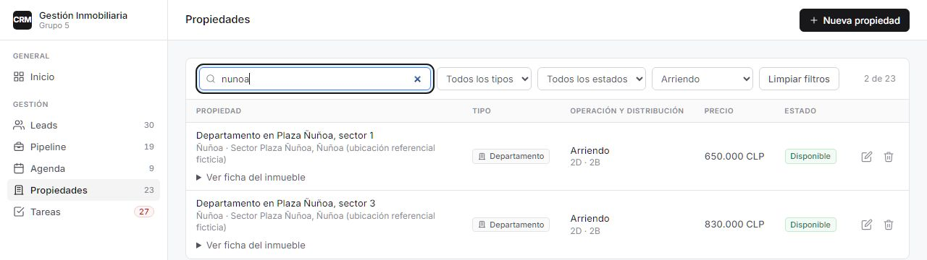
Catálogo y búsqueda de propiedades
Búsqueda por comuna y filtro de operación en el catálogo.
El ejecutivo puede revisar precio, distribución y estado antes de asociar una propiedad al cliente.
4
Notes:
La captura corresponde a una prueba local de interfaz del 16 de octubre, no a una inmobiliaria operando con clientes reales. Se combinó la búsqueda nunoa con el filtro Arriendo y aparecieron dos resultados. No se debe interpretar el total visible como el tamaño de la base compartida. El matching compara los requisitos mediante reglas explicables, no mediante una predicción de compra.
Fuente: outputs/calidad-asistente-20261016/catalogo-ux-prueba.jpg y SEGUIMIENTO_DESARROLLO.md, módulo de presentación y UX.

Slide 5
Funciones del asistente de IA
Resumen del caso
Reúne los antecedentes para recuperar el contexto del cliente.
Próxima acción
Sugiere cómo continuar según la información y las tareas registradas.
Borrador de seguimiento
Prepara un mensaje que el ejecutivo puede revisar, editar y copiar.
Preguntas pendientes
Propone qué aclarar cuando faltan requisitos o existen contradicciones.
El ejecutivo revisa el resultado antes de usarlo.
5
Notes:
Cada función se solicita desde la ficha del lead y usa el contexto registrado. El sistema conserva la respuesta original y su consumo. Los borradores editados temporalmente no reemplazan el análisis guardado. Ninguna de estas opciones contacta al cliente por sí sola.
Fuentes: backend/ia.py; frontend/src/components/AsistenteIA.jsx; historias SCRUM-24, SCRUM-25, SCRUM-32 y SCRUM-33 en Jira.

Slide 6
Un caso de la evaluación de IA
Datos registrados
Preguntas del modelo
Casa en La Reina
6.000 a 7.500 UF
3 dormitorios y 2 baños
“¿Tiene algún requisito de estacionamientos?
¿Qué superficie de terreno busca, si tiene una preferencia?”
Pendiente en una tarea
Confirmar estacionamientos
y superficie de terreno.
Consideró el pendiente aunque los campos básicos estaban completos.
6
Notes:
Usamos una ficha artificial de un interesado que busca una casa en La Reina, con presupuesto de 6.000 a 7.500 UF. Los datos básicos están completos, pero existe una tarea pendiente para confirmar estacionamientos y superficie de terreno. La respuesta real detectó esos pendientes en lugar de declarar que no faltaba información. Las dos preguntas de la diapositiva son un extracto literal del resultado guardado. No corresponden a una conversación real con un cliente.
Fuente: backend/evidencias/evaluacion_calidad_20261016.json, caso preguntas_requisitos_en_notas. Respuesta completa: La ficha ya registra operación, tipo de propiedad, comuna, presupuesto, dormitorios, baños y plazo de búsqueda. La tarea de confirmar estacionamientos y superficie de terreno figura pendiente y su fecha de vencimiento ya pasó; no consta si se completó. ¿Tiene algún requisito de estacionamientos? ¿Qué superficie de terreno busca, si tiene una preferencia?

Slide 7
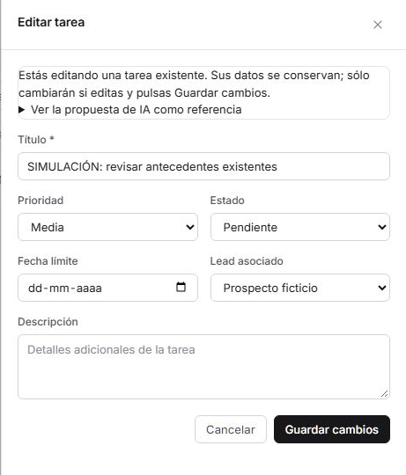
De una recomendación a una tarea
El ejecutivo revisa las tareas pendientes antes de guardar.
Puede abrir una tarea existente y conservar sus datos.
Decide el título, la prioridad y la fecha. Cancelar no guarda cambios.
7
Notes:
La recomendación puede usarse como referencia para preparar una tarea. El formulario recupera los pendientes actuales. Abrir tarea existente permite editar el registro original sin crear otra tarea. La captura proviene de una prueba local con SQLite y una recomendación simulada. Al guardar una modificación, la cantidad de tareas se mantuvo y la auditoría registró Modificación, no Creación. Esto no equivale a una garantía de ausencia de duplicados entre usuarios concurrentes.
Fuentes: frontend/src/tareaDesdeIA.js; FormularioTarea.jsx; outputs/ampliacion-ia-20261015/abrir-tarea-existente-simulada.jpg; SEGUIMIENTO_DESARROLLO.md, seguimiento a partir de una recomendación.

Slide 8
Arquitectura del prototipo
Componente | Tecnología y función
Interfaz | React. Consulta y edición de la información comercial.
Backend | Python, FastAPI y SQLAlchemy. Permisos y validaciones.
Base de datos | PostgreSQL en Supabase. Información e historial del CRM.
Servicio de IA | API externa. Generación de texto a partir del contexto.
Priorización y matching utilizan reglas explicables, no predicen una venta.
8
Notes:
La interfaz React consulta el backend. FastAPI controla permisos y valida entradas. SQLAlchemy permite persistir los registros en PostgreSQL de Supabase. Cuando el usuario pide un análisis, el backend construye el contexto y consulta la API de un proveedor externo de IA. El proyecto no entrena un modelo propio. Las reglas de priorización y matching son distintas del texto generado por el modelo.
Fuentes: backend/main.py, backend/ia.py, backend/database.py y archivos de configuración del frontend. No se incluyen credenciales.

Slide 9
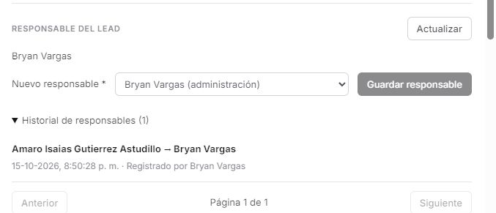
Permisos e historial de responsables
Administración
Cambia el responsable y consulta el registro general de Actividad.
Ejecutivo
Consulta el historial del lead, sin permiso para reasignarlo.
El historial conserva responsable anterior, nuevo, autor y fecha.
9
Notes:
Bryan comprobó el cambio de responsable desde administración, reabrió la ficha y verificó el historial y el registro en Actividad. Con una cuenta de ejecutivo confirmó que podía consultar el historial, sin reasignar ni entrar a Actividad. La captura corresponde al 15/10/2026 y por eso conserva el rótulo Demo anterior. La reasignación del lead no cambia por sí sola los responsables de visitas, tareas u oportunidades.
Fuente: informe 2.6, apartado 4.4 y figura 1; backend/prueba_asignaciones.py.

Slide 10
Pruebas y resultados
Comprobación | Resultado registrado
Backend | 221 comprobaciones aprobadas
Frontend | 14 pruebas y compilación aprobadas
Modelo real de IA | 8 casos ficticios revisados
Comprobamos permisos, validaciones, auditoría y el flujo de tareas.
10
Notes:
Los últimos registros técnicos indican 221 comprobaciones del backend y 14 del frontend aprobadas. La compilación del frontend también aprobó. Las ocho llamadas al modelo real se evaluaron por separado con fichas artificiales y una ejecución por caso. En esa muestra observamos los criterios previstos, pero no constituye una medición estadística de precisión. Las pruebas de API usan una base temporal y respuestas simuladas cuando corresponde.
Fuentes: SEGUIMIENTO_DESARROLLO.md, módulo de presentación y UX; backend/evidencias/evaluacion_calidad_20261016.json; scripts de prueba del backend y frontend/src/*.test.js.

Slide 11
Organización del trabajo
Cuatro sprints cerrados
Base del CRM, flujo comercial, catálogo y asignación de responsables.
Dos historias posteriores
Borradores y preguntas del asistente. Finalizadas fuera de los sprints cerrados.
27 historias finalizadas
Estado registrado en Jira al 16 de octubre de 2026.
11
Notes:
Jira conserva cuatro sprints cerrados y 27 historias finalizadas al 16 de octubre de 2026. Las dos historias nuevas del borrador y las preguntas se completaron fuera de esos sprints. Sus puntos se registraron después del desarrollo, por lo que no se presentan como una estimación previa ni se incorporan a los burndowns anteriores. Parte de la documentación de sprints se reconstruyó a partir del código y se distingue del seguimiento diario original.
Fuentes: consulta de Jira del 16/10/2026, SCRUM-32 y SCRUM-33; informe 2.6, metodología; Git, commits 3a0d95a y deefe06.

Slide 12
Resultado de la fase 2
Contamos con un CRM funcional para probar el seguimiento comercial con apoyo de IA y revisión del ejecutivo.
Límites de esta entrega
Datos ficticios.
Sin envío autónomo de mensajes ni conexión con WhatsApp <- (Implementación opcional)
12
Notes:
El resultado es un MVP funcional para pruebas y demostración. Reúne un flujo de CRM y un asistente que prepara información para el ejecutivo. No afirmamos que esté listo para producción ni que haya producido ventas. La continuidad implica evaluar la utilidad con usuarios inmobiliarios y comprobar carga y concurrencia en PostgreSQL. Una integración de WhatsApp requeriría nuevo alcance, permisos y pruebas.
Fuentes: informe 2.6, apartados 4.5 y 6; registros de validación del proyecto.

